Slide 1
Redis入门指南
陈泽冰

Slide 2
MongoDB Redis Memached
Redis是一个开源（BSD许可），内存存储的数据结构服务器，可用作数据库，高速缓存和消息队列代理。
Memcached是一个自由开源的，高性能，分布式内存对象缓存系统。
MongoDB是一个基于分布式文件存储的数据库,文档型的非关系型数据库，与上面两者不同。

Slide 3
第一章 Redis介绍

Slide 4

一、Redis特性
（一）存储结构
Redis是Remote Dictionary Server的缩写，它使用字典结构存储数据，并允许其他应用通过TCP协议读写字典中的内容。同大多数脚本语言中的字典一样，Redis字典中的键值除了可以是字符串，还可以是其他数据类型。Redis 支持的数据类型有字符串、散列、列表、集合、有序集合。
（二）内存存储与持久化
Redis数据库的所有数据都存储在内存中。在一台普通的笔记本电脑上，Redis可以在1秒内读写超过十万个键值。Redis也提供了持久化的支持，即将内存中的数据异步写入硬盘中，同时不影响继续提供服务。
（三）功能丰富
Redis在很多场合是名副其实的多面手，越来越多的人将其用作缓存、队列系统中。例如，Redis可作为缓存系统，并且可以为每个键设置生存时间，生存时间到期后键会自动删除；Redis还支持“发布/订阅”的消息模式，等等
（四）简单稳定
在Redis中使用命令来读写数据，就相当于SQL语言之关系型数据库。并且Redis提供了几十种不同编程语言的客户端库，这些库很好地封装了Redis命令，使得在程序中与Redis进行交互更加容易。 Redis是开源的，良好的开发氛围和严谨的版本发布机制使得Redis的稳定版本更加可靠。

Slide 5
第一个层面，是从使用者的角度。比如： •string •list •hash •set •sorted set 这一层面也是Redis暴露给外部的调用接口。 第二个层面，是从内部实现的角度，属于更底层的实现。比如： •dict •sds •ziplist •quicklist •skiplist

Slide 6
二、Redis数据类型
1.字符串类型
字符串类型是Redis中最基本的数据类型，它能存储任何形式的字符串，例如存储用户的邮箱、JSON化的对象甚至是一张图片。一个字符串类型键允许存储的数据的最大容量是512MB。
2.散列类型
Redis是采用字典结构以键值对的形式存储数据，而散列类型的键值也是一种字典结构，其存储了字段和字段值的映射，但是字段值只能是字符串，不支持其他数据类型。散列类型适合存储对象。
3.列表类型
列表类型可以存储一个有序的字符串列表，常用的操作是向列表两端添加元素，或者获得列表的某一个字段。
4.集合类型
集合中的每个元素都是不同的，并且没有顺序。一个集合类型(set)键可以存储至多$2^{32}$-1个字段。
5.有序集合类型
在集合类型的基础上，使得我们可以获得最高（最低）的前N个元素、指定分数范围内的元素等与分数有关的操作。

Slide 7
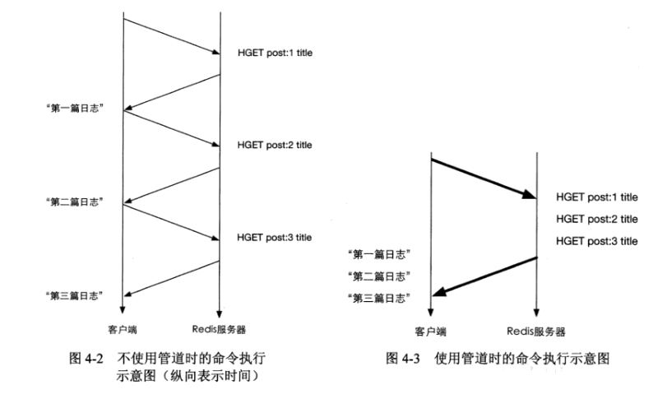
三、Redis常用命令
(0)启动
启动 Redis
redis-server
检查Redis是否在工作
redis-cli
(1)字符串
SET name "Tom"
GET name
SET counter 1000
INCR counter
DECR counter
APPEND name "Jack"
GET name
(2)散列类型
HMSET car name "volvo" color "black" price 20
HMGET car name
HEXISTS car name
HDEL car price
(3)列表类型
LPUSH lists redis
LPUSH lists mogodb
RPUSH lists mysql
LPOP lists
RPOP lists
LRANGE lists 0 10
(4)集合类型
SADD letters a
SADD letters a b c
SREM letters c d
SMEMBERS letters
SADD setA 1 2 3
SADD setB 2 3 4
SDIFF setA setB
(5)有序集合
ZADD tutorials 1 redis 2 mongodb 3 mysql 3 mysql
ZRANGE tutorials 0 10 WITHSCORES
(6)事务
MULTI
INCR likes
INCR visitors
EXEC
(7)生存时间
SET session uuid11
EXPIRE session 20
TTL session
(8)排序
LPUSH mylist 4 2 6 1 7 3
SORT mylist
LPUSH mylistalpha a c e d c a
SORT mylistalpha ALPHA
(9)消息通知
PUBLISH redisChat "Redis is a great caching technique"
SUBSCRIBE redisChat
PUBLISH redisChat "Learn redis by tutorials point"
Redis的底层通信协议对管道（pipelining）提供了支持，通过管道可以一次性发送多条指令并在执行完成后一次性将结果返回，当一组命令中每条命令不依赖于之前命令的执行结果时就可以将这组命令一起通过管道发出，管道可以减少客户端与Redis的通信次数来实现降低往返时延累计值的目的。

Slide 8
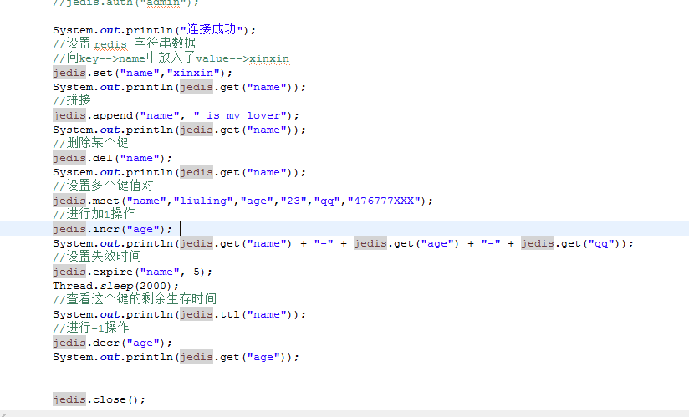
字符串类型

Slide 9
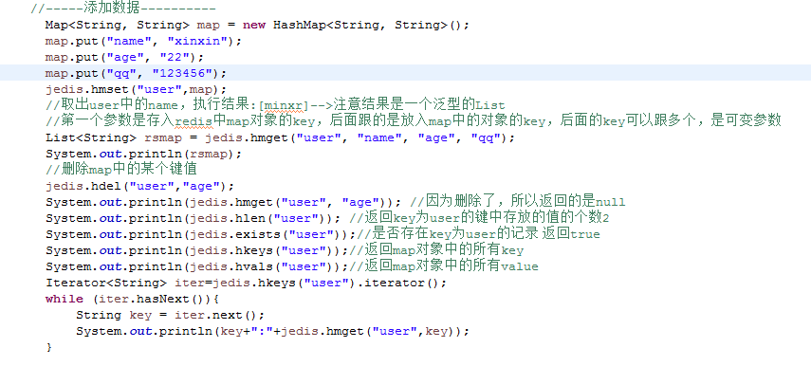
散列类型

Slide 10
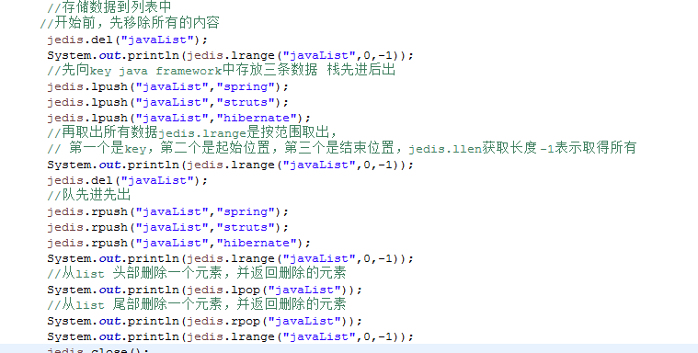
列表类型

Slide 11
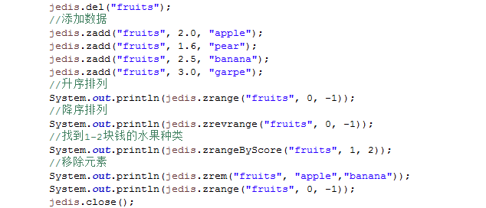
集合类型

Slide 12
第二章 Redis数据结构与对象
简单动态字符串、链表、跳跃表、字典、压缩列表、整数集合；对象

Slide 13
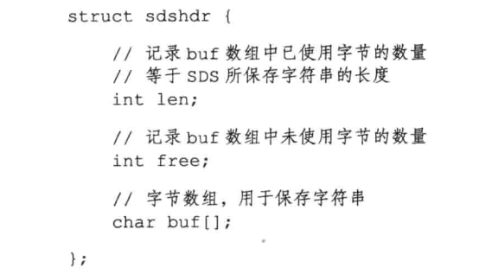
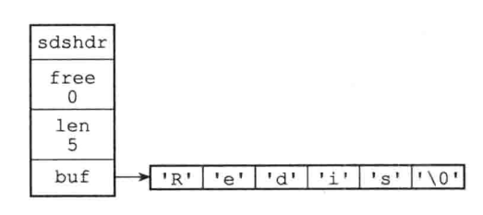
一、Redis数据结构—简单动态字符串（SDS）
Redis没有直接使用C语言传统的字符串表示，而是自己构建了名为简单动态字符串（simple dynamic string ,SDS）的抽象类型，并将SDS用作Redis的默认字符串表示。
除了用来保存数据库中的字符串值之外，SDS还被用作缓冲区，例如AOF模块中的AOF缓冲区、客户端状态中的输入缓冲区等。

Slide 14
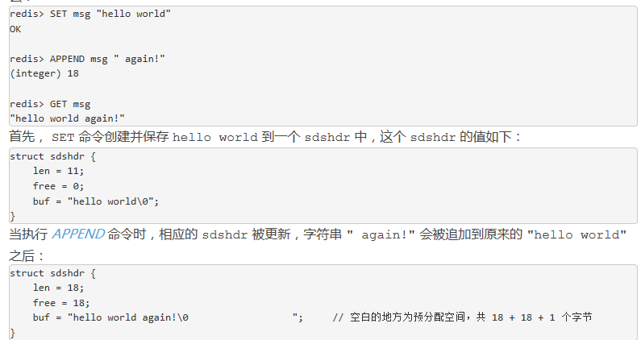
一、 Redis数据结构—简单动态字符串（SDS）

Slide 15
一、 Redis数据结构—简单动态字符串（SDS）
Redis 的字符串表示为 sds ，而不是 C 字符串（以 \0 结尾的 char*）。
对比 C 字符串， sds 有以下特性：
可以高效地执行长度计算（strlen）；
可以高效地执行追加操作（append）；
二进制安全；
sds 会为追加操作进行优化：加快追加操作的速度，并降低内存分配的次数，代价是多占用了一些内存，而且这些内存不会被主动释放。

Slide 16
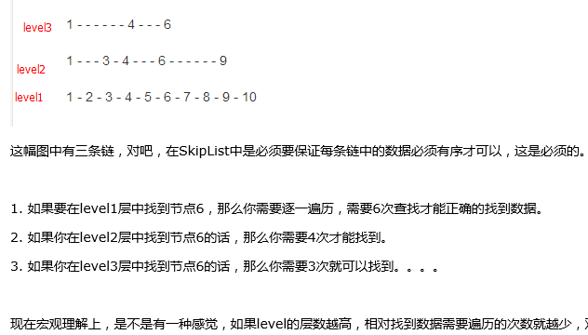
一、 Redis数据结构—跳跃表
跳跃表是一种有序数据结构，它通过在每个节点中维持多个指向其他节点的指针，从而达到快速访问节点的目的。在大多数情况下，跳跃表的效率可以和平衡树相媲美，并且因为跳跃表的实现比平衡树更为简单，所以有不少程序使用跳跃表代替平衡树。Redis只在两个地方用到了跳跃表，一个是实现有序集合，另一个是集群节点中用作内部数据结构。

Slide 17
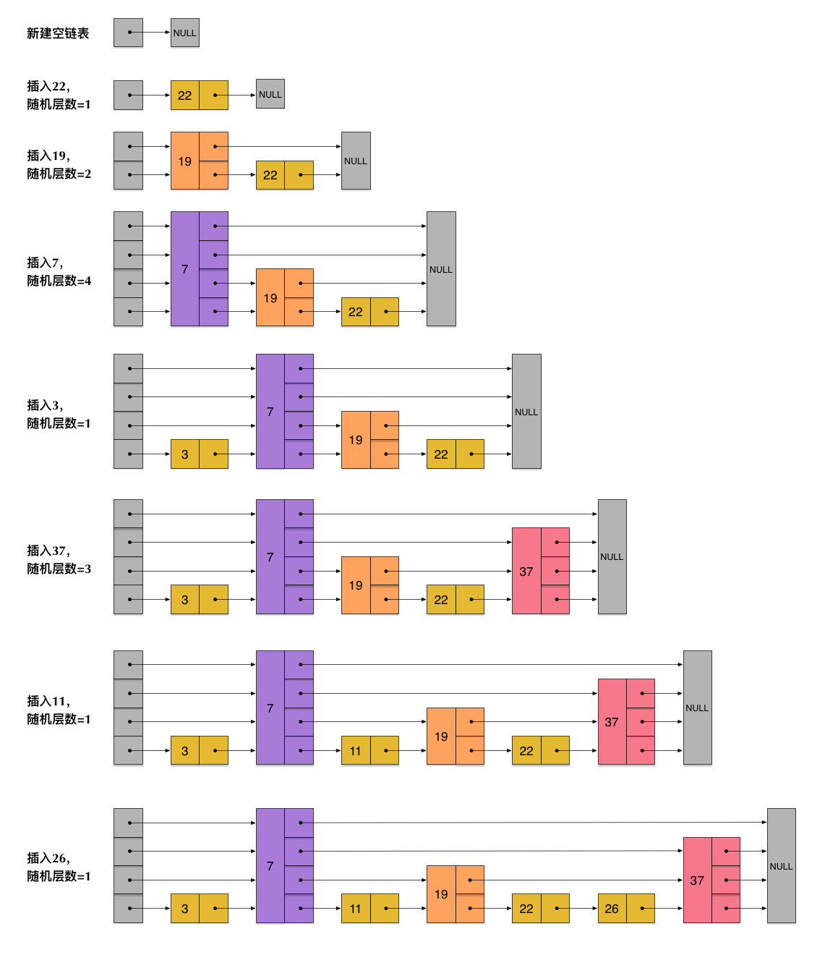

Slide 18
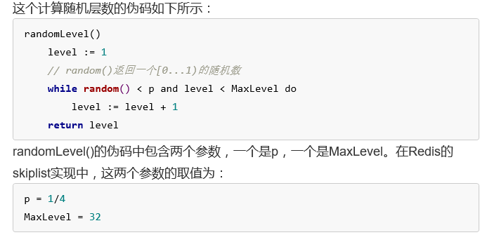
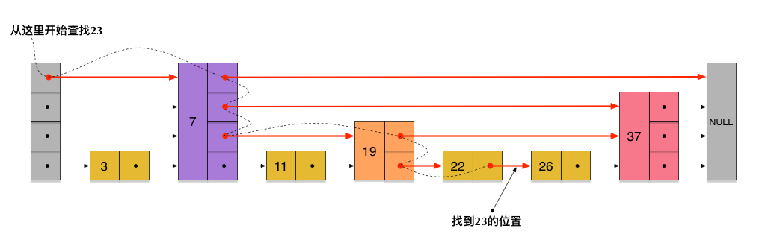

Slide 19
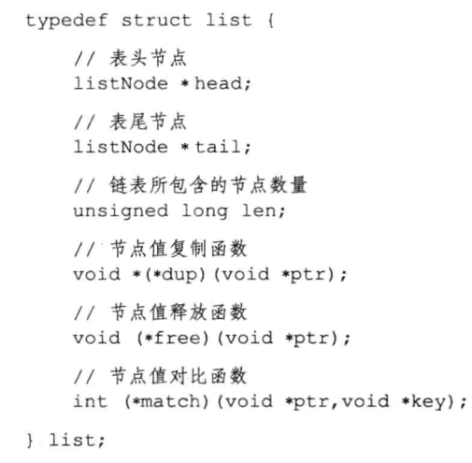
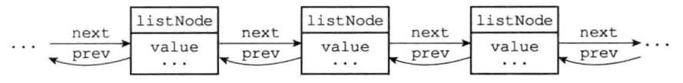
一、 Redis数据结构—链表
链表提供了高效的节点重排能力，以及顺序性的节点访问方式，并且可以通过增删节点灵活地调整链表的长度。链表内置在许多高级的编程语言中，因为Redis使用的C语言并没有内置这种数据结构，所以Redis构建了自己的链表实现。当一个列表键包含了数量比较多的元素，又或者列表中包含的元素都是比较长的字符串时，Redis就会使用链表作为列表键的底层实现。除了链表键之外，发布与订阅、慢查询、监视器等功能也使用到了链表。

Slide 20
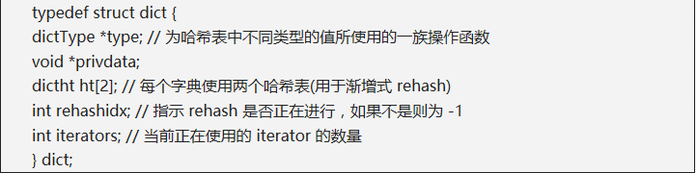
一、 Redis数据结构—字典
字典，是一种用于保存键值对的抽象数据结构，C语言没有内置这种数据结构，因此Redis构建了自己的字典实现。字典在Redis中的应用相当广泛，比如Redis的数据库就是使用字典作为底层实现的，对数据库的增、删、改、查等操作也是构建在对字典的操作之上。

Slide 21
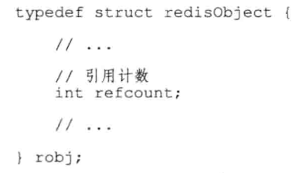
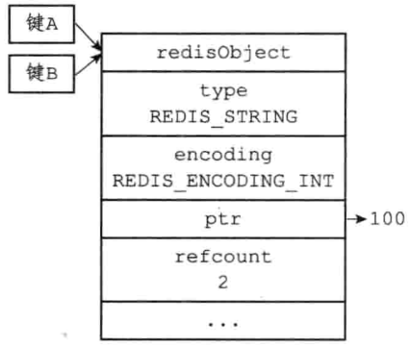
二、 Redis对象—内存回收、对象共享
由于C语言并不具备自动内存回收功能，所以Redis在自己的对象系统中构建了一个引用计数（reference counting）技术实现内存回收机制，通过这一机制，程序可以跟踪对象的引用计数信息，在适当的时候自动释放对象并进行内存回收。
Redis还通过引用计数技术实现对象共享机制，这一机制可以在适当的条件下，通过让多个数据库键共享一个对象来节省内存。当数据库中保存的相同值对象越多，对象共享机制就能节约越多的内存。
（1）在创建一个新对象时，引用计数的值会被初始化为1；
（2）当对象被一个新程序使用时，它的引用计数值会被增一；
（3）当对象不再被一个程序使用时，它的引用计数值会被减一；
（4）当对象的引用计数值变为0时，对象所占用的内存会被释放；
（1）将数据库键的值指针指向一个现有的值对象
（2）将被共享的值对象的引用计数增一

Slide 22
第三章 Redis功能实现机制
持久化、事务，主从库，哨兵、发布与订阅、集群、排序、事件等

Slide 23
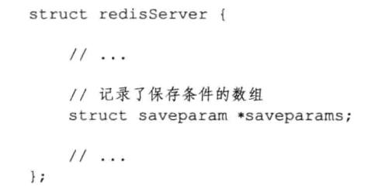
一、持久化 —RDB
由于Redis是内存数据库，它将自己的数据库状态存储在内存里面，所以如果不想办法将储存在内存中的数据库状态保存到磁盘里面，那么一旦服务器退出，服务器中的数据库状态也会消失不见。为了解决这个问题，Redis提供了RDB、AOF持久化方式，将内存中的数据保存到磁盘中，避免数据意外丢失。
（1）RDB： RDB持久化通过将服务器某个时间点上的数据库状态（非空数据库以及相关键值对）保存到一个RDB文件中，Redis服务器可以用它来还原数据库状态。 SAVE命令会阻塞Redis服务器进程。而BGSAVE会派生出一个子进程，然后由子进程负责创建RDB文件，服务器父进程继续处理命令请求。还可以SAVE命令设置自动间隔保存， 例如SAVE 60 10000 服务器在60秒之内，对数据库进行了至少10000次修改，自动执行BGSAVE命令。RDB文件是一个经过压缩的二进制文件。
（1）服务器状态结构redisServer的saveparams属性用来保存一个save选项设置的保存条件。
（2） dirty计数器记录距离上一次成功执行SAVE命令或者BGSAVE命令之后，服务器对数据库状态进行了多少次修改。lastsave属性是一个时间戳，记录了服务器上一次成功执行SAVE或BGSAVE命令的时间

Slide 24
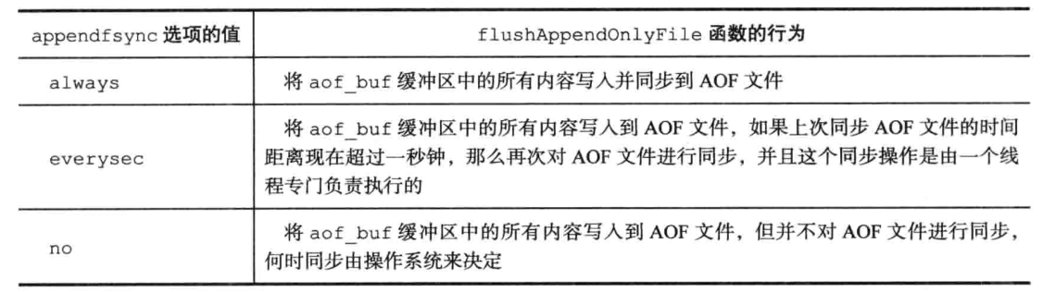
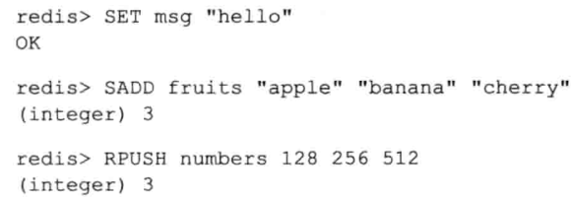
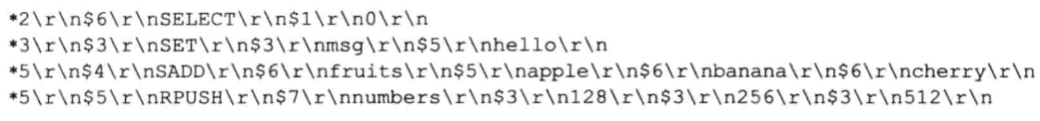
一、持久化—AOF
（2）AOF： AOF持久化通过保存Redis服务器所执行的写命令来记录数据库状态的。被写入AOF文件的所有命令都是以Redis的命令请求协议格式保存的，Redis的命令请求协议保存为纯文本格式。
AOF持久化功能的实现分为命令追加、文件写入、文件同步三个步骤：
当AOF持久化处于打开状态时，服务器在执行完一个写命令后，会以协议格式将被执行的写命令（如SET、SADD、RPUSH）追加到服务器状态的aof_buf缓冲区的末尾。
服务器在每次结束一个事件循环之前，它都会调用flushAppendOnlyFile函数，考虑是否需要将aof_buf缓冲区中的内容写入和保存到AOF文件里面。flushAppendOnlyFile函数的行为由服务器配置的appendfsync选项的值（ always 、 everysec（默认） 、 no ）来决定。

Slide 25
一、持久化—RDB与AOF比较
RDB
优点：RDB 是一个非常紧凑的文件，它保存了 Redis 在某个时间点上的数据集。这种文件非常适合用于进行备份。
缺点：如果你需要尽量避免在服务器故障时丢失数据，那么 RDB 不适合你。 虽然 Redis 允许你设置不同的保存点（save point）来控制保存 RDB 文件的频率， 但是， 因为RDB 文件需要保存整个数据集的状态，所以它并不是一个轻松的操作。因此你可能会至少 5 分钟才保存一次 RDB 文件。 在这种情况下， 一旦发生故障停机， 你就可能会丢失好几分钟的数据。
AOF
优点：使用 AOF 持久化会让 Redis 变得非常耐久：你可以设置不同的 fsync 策略，比如无 fsync ，每秒钟一次 fsync ，或者每次执行写入命令时 fsync 。 AOF 的默认策略为每秒钟 fsync 一次，在这种配置下，Redis 仍然可以保持良好的性能，并且就算发生故障停机，也最多只会丢失一秒钟的数据（ fsync 会在后台线程执行，所以主线程可以继续努力地处理命令请求）。
缺点：对于相同的数据集来说，AOF 文件的体积通常要大于 RDB 文件的体积。根据所使用的 fsync 策略，AOF 的速度可能会慢于 RDB 。

Slide 26
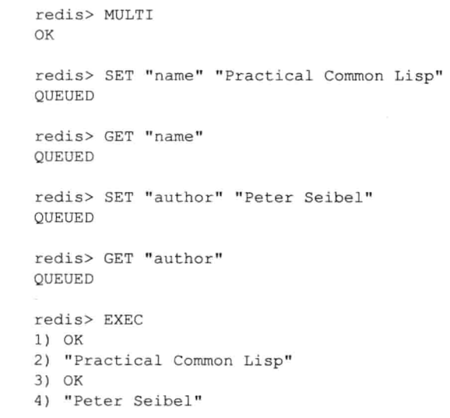
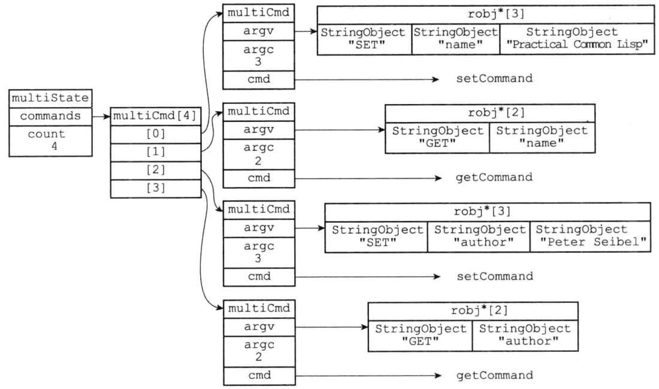
二、事务
Redis中的事务是一组命令的集合。事务同命令一样都是Redis的最小执行单位，一个事务中的命令要么都执行，要么都不执行。一个事务从开始到结束通常会经过事务开始、命令入队、事务执行三个阶段。
每个Redis客户端都有自己的事务状态，保存在mstate属性中。进一步，每一个事务状态包含一个事务队列以及已入队命令的计数器，事务队列是一个数组，数组中的每个元素保存了已入队命令的相关信息，包含指向命令实现函数的指针、命令的参数，以及参数的数量。

Slide 27
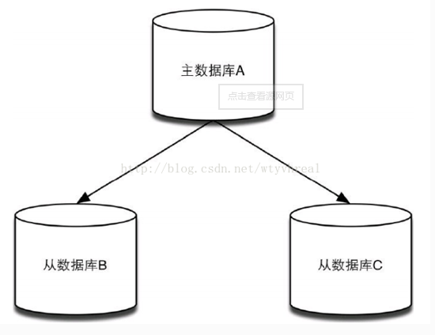
三、主从数据库
6379
6380
6381
只需要在从数据库的配置文件里加入 slaveof IP PORT 即可，主数据库不需要任何配置
查看数据库信息：info replication

Slide 28
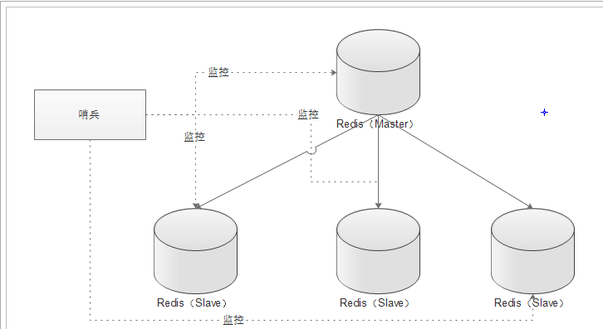
四、哨兵
作用：监控redis系统的运行状态
1.监控主从数据库是否正常运行
2.主数据库出现故障的时候自动将从数据库转成主数据库
指令:redis-server sentinel.conf --sentinel

Slide 29
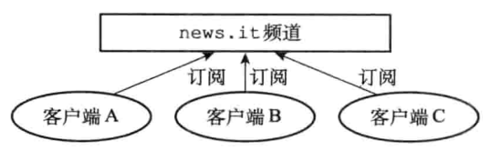
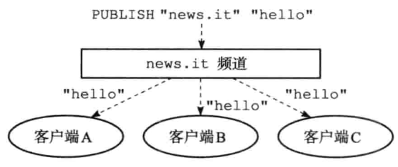
三、消息订阅
Redis提供了一组命令可以让开发者实现“发布/订阅” (publish/subscribe)模式。“发布/订阅”模式可以实现进程间的消息传递，“发布/订阅”模式中包含两种角色，分别是发布者和订阅者。订阅者可以订阅一个或若干个频道，发布者可以向指定的频道发送消息，所有订阅此频道的人都会收到此消息。
命令：
PUBLISH news.it “hello world” //发送消息
SUBSCRIBE news.it //订阅消息

Slide 30
四、Redis集群
Redis集群介绍
Redis 集群是一个提供在多个Redis间节点间共享数据的程序集。
Redis集群并不支持处理多个keys的命令,因为这需要在不同的节点间移动数据,从而达不到像Redis那样的性能,在高负载的情况下可能会导致不可预料的错误.
Redis 集群通过分区来提供一定程度的可用性,在实际环境中当某个节点宕机或者不可达的情况下继续处理命令. Redis 集群的优势:
1.自动分割数据到不同的节点上。
2.整个集群的部分节点失败或者不可达的情况下能够继续处理命令。

Slide 31
Redis 集群的数据分片
Redis 集群没有使用一致性hash, 而是引入了 哈希槽的概念.
Redis 集群有16384个哈希槽,每个key通过CRC16校验后对16384取模来决定放置哪个槽.集群的每个节点负责一部分hash槽,举个例子,比如当前集群有3个节点,那么:
1.节点 A 包含 0 到 5500号哈希槽.
2.节点 B 包含5501 到 11000 号哈希槽.
3.节点 C 包含11001 到 16384号哈希槽.
这种结构很容易添加或者删除节点. 比如如果我想新添加个节点D, 我需要从节点 A, B, C中得部分槽到D上. 如果我像移除节点A,需要将A中得槽移到B和C节点上,然后将没有任何槽的A节点从集群中移除即可. 由于从一个节点将哈希槽移动到另一个节点并不会停止服务,所以无论添加删除或者改变某个节点的哈希槽的数量都不会造成集群不可用的状态.

Slide 32
Redis 集群的主从复制模型
为了使在部分节点失败或者大部分节点无法通信的情况下集群仍然可用，所以集群使用了主从复制模型,每个节点都会有N-1个复制品.
在我们例子中具有A，B，C三个节点的集群,在没有复制模型的情况下,如果节点B失败了，那么整个集群就会以为缺少5501-11000这个范围的槽而不可用.
然而如果在集群创建的时候（或者过一段时间）我们为每个节点添加一个从节点A1，B1，C1,那么整个集群便有三个master节点和三个slave节点组成，这样在节点B失败后，集群便会选举B1为新的主节点继续服务，整个集群便不会因为槽找不到而不可用了
不过当B和B1 都失败后，集群是不可用的.

Slide 33
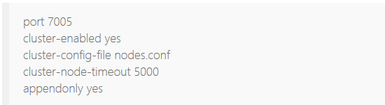
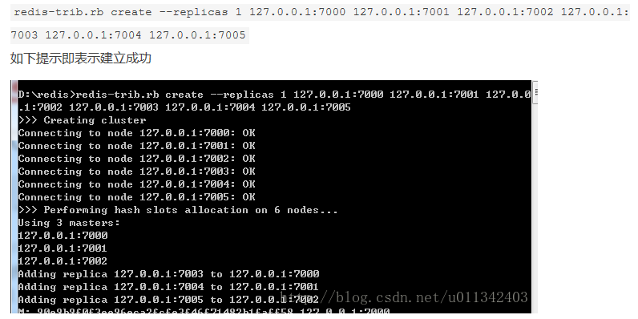
Redis 集群搭建

Slide 34
我们在用缓存的时候，不管是Redis或者Memcached，基本上会通用遇到以下三个问题：
缓存穿透
缓存并发
缓存失效

Slide 35
谢谢！

